Slide 1
Integrasi Ekstraksi Fitur Statis dan Dinamis Pada Gerakan Tangan Menggunakan Kinect 2.0 Untuk Mengenali Bahasa Isyarat Indonesia
Ignatius Benedict
5113100044
1

Slide 2
A G E N D A P R E S E N T A S I
Bahasa Isyarat 3
Rumusan Masalah 6
Tujuan & Manfaat 7
Gerakan Bahasa Isyarat 8
Ekstraksi Fitur Statis 9
Ekstraksi Fitur Dinamis 10
Implementasi : Antarmuka 11
Implementasi : Ekstraksi Fitur 12
Training Data 15
Klasifikasi Fitur Statis 16
Klasifikasi Fitur Dinamis 17
Implementasi : Testing Data 18
Uji Coba 19
Uji Coba Penguji 21
Video Percobaan 22
Hasil Uji Coba 23
Kesimpulan 24
Saran 25
2

Slide 3
B A H A S A I S Y A R A T
Media Komunikasi
Sistem Isyarat Bahasa Indonesia (SIBI)
Terdiri dari dua kategori:
Bahasa Isyarat Statis
Bahasa Isyarat Dinamis
3

Slide 4
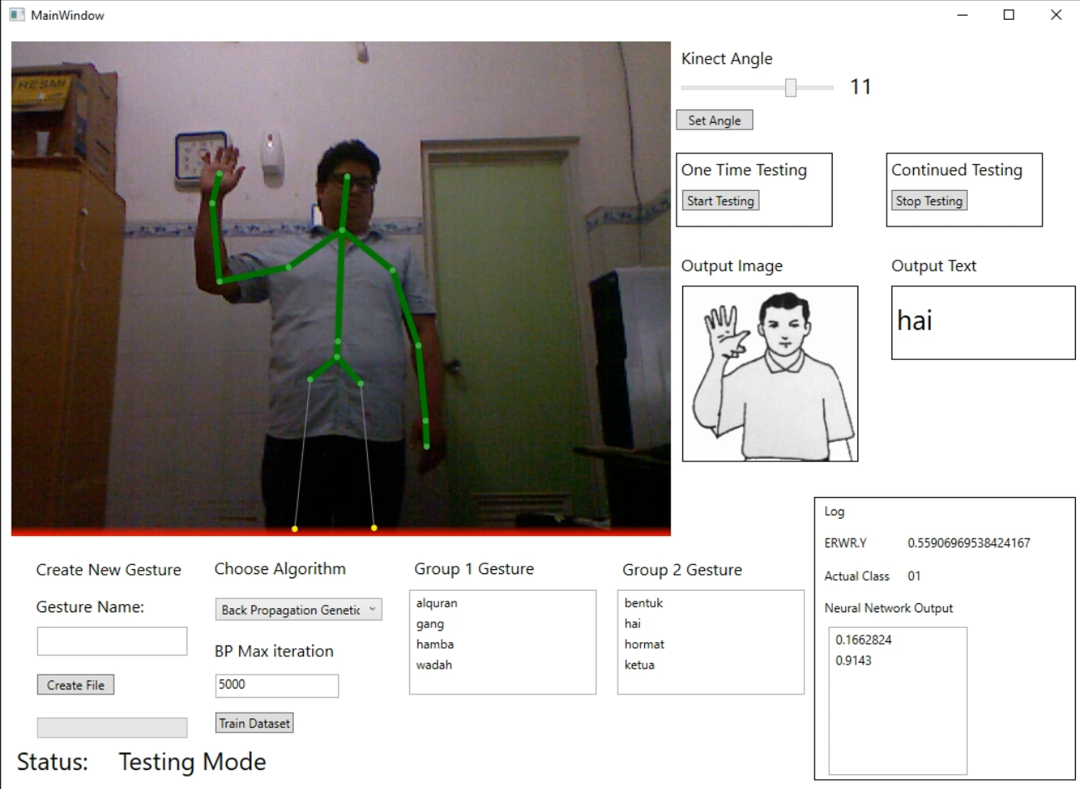
Bahasa Isyarat Statis
Tampilan Tugas Akhir Yohanes Aditya Sutanto
4

Slide 5
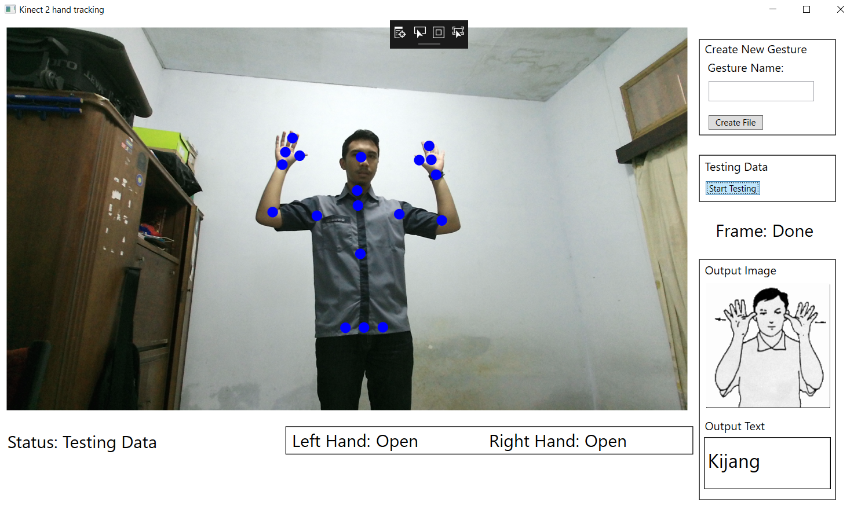
Bahasa Isyarat Dinamis
Tampilan Tugas Akhir Yahya Eka Nugyasa
5

Slide 6
Rumusan Masalah
Bagaimana mengintegrasikan fitur statis dan dinamis pada gerakan tangan dalam mendeteksi bahasa isyarat?
Bagaimana menggunakan hasil integrasi fitur statis dan dinamis untuk mengenali gerakan yang telah ditentukan oleh pengguna?
6

Slide 7
T
U
J
U
A
N
Mengintegrasi hasil ekstraksi fitur statis dan dinamis pada gerakan tangan menggunakan Kinect 2.0 untuk mengenali bahasa isyarat
M A
N
F
A
A
T
Mengenali bahasa isyarat statis dan bahasa isyarat dinamis sehingga dapat membantu orang tunarungu berkomunikasi dengan orang normal
7

Slide 8
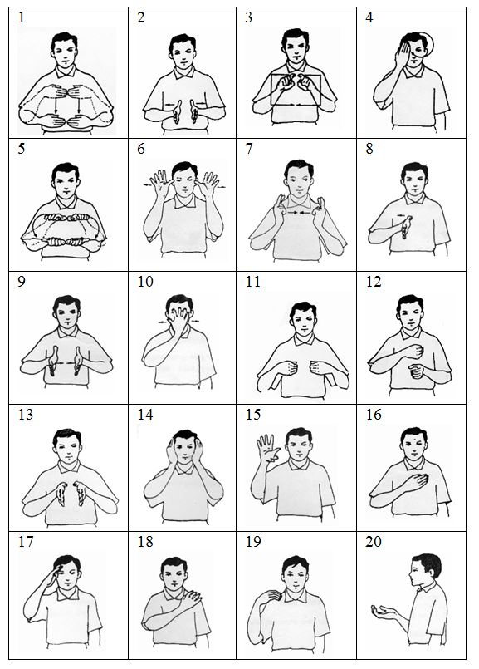
G e r a k a n B a h a s a I s y a r a t
8

Slide 9
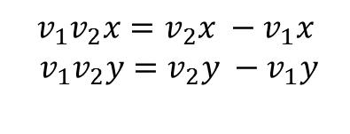
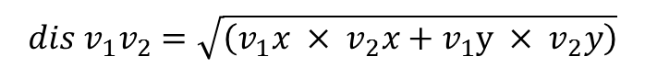
Ekstraksi Fitur Statis
Vektor 2D
$$v_{1}v_{2}x=v_{2}x −v_{1}x$$
$v_{1}v_{2}y=v_{2}y −v_{1}y$
Sudut antar vektor
$$∠v_{1}v_{2}=acos\left(v_{1}x × v_{2}x+v_{1}y × v_{2}y\right)$$
Jarak antara kedua telapak tangan
$$dis v_{1}v_{2}=\sqrt{\left(v_{1}x × v_{2}x+v_{1}y × v_{2}y\right)}$$
9

Slide 10
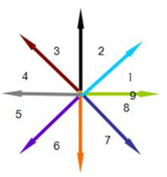
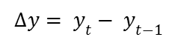
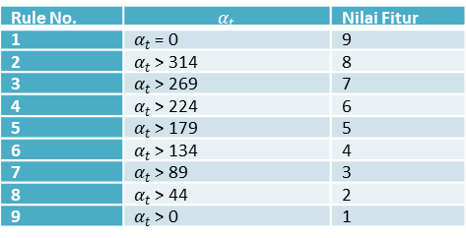
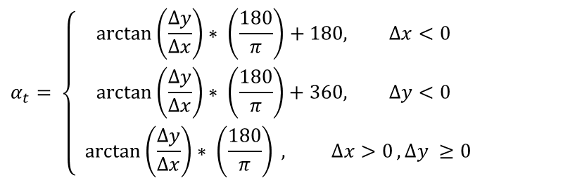
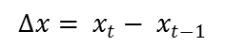
Ekstraksi Fitur Dinamis
$$∆y= y_{t}− y_{t−1}$$
$$∆x= x_{t}− x_{t−1}$$
$$α_{t}= \left\{\begin{aligned}\arctan\left(\frac{∆y}{∆x}\right)∗ \left(\frac{180}{π}\right)+180, ∆x<0 \\ \arctan\left(\frac{∆y}{∆x}\right)∗ \left(\frac{180}{π}\right)+360, ∆y<0 \\ \arctan\left(\frac{∆y}{∆x}\right)∗ \left(\frac{180}{π}\right) , ∆x>0, ∆y ≥0\end{aligned}\right.$$
Rule No. | $$α_{t}$$ | Nilai Fitur
1 | $α_{t}$ = 0 | 9
2 | $α_{t}$ > 314 | 8
3 | $α_{t}$ > 269 | 7
4 | $α_{t}$ > 224 | 6
5 | $α_{t}$ > 179 | 5
6 | $α_{t}$ > 134 | 4
7 | $α_{t}$ > 89 | 3
8 | $α_{t}$ > 44 | 2
9 | $α_{t}$ > 0 | 1
10

Slide 11
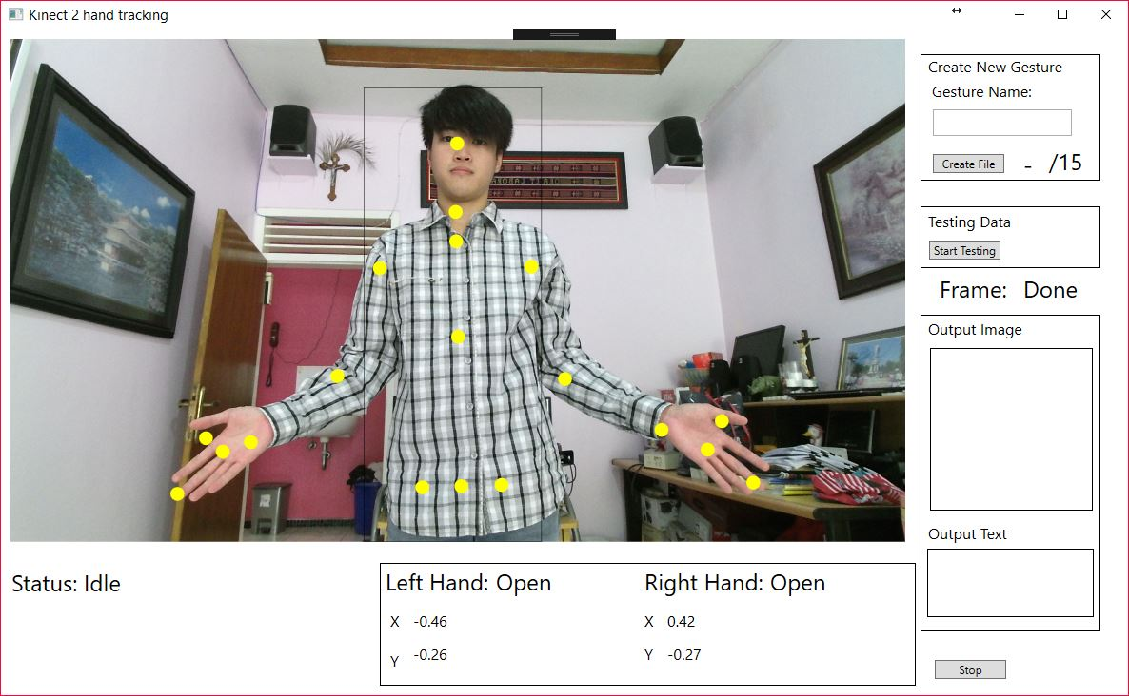
Implementasi : Antarmuka
11

Slide 12
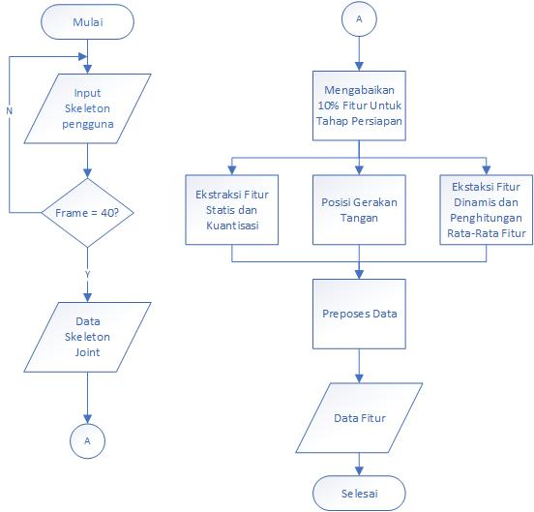
Implementasi : Ekstraksi Fitur
12

Slide 13
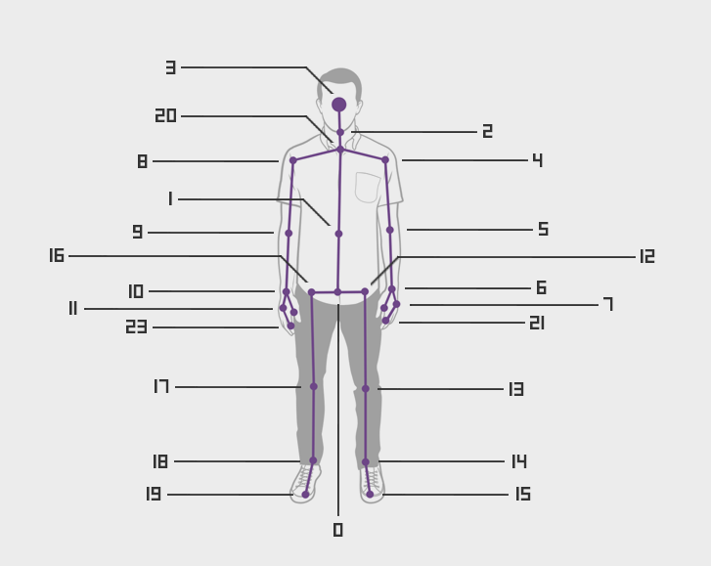
Implementasi : Ekstraksi Fitur Statis
Joint yang digunakan
4.5.6.7.8.9.10.11.20
Vektor2 (x,y) | Sudut (float) | Jarak (float)
SR -> ER | ∠ SS – SR – ER | HR – HL
ER -> WR | ∠ SR – ER – WR
WR -> HR | ∠ ER – WR – HR
SL -> EL | ∠ SS – SL – EL
EL -> WL | ∠ SL – EL – WL
WL -> HL | ∠ EL – WL – HL
HR -> HL
13

Slide 14
Implementasi : Ekstraksi Fitur Dinamis
Joint yang digunakan
1.2.7.11
Fitur | Indeks Fitur
Kuantisasi Tangan Kiri | Fitur ke 1 s.d. 18
Kuantisasi Tangan Kanan | Fitur ke 19 s.d. 36
Posisi Tangan Kiri | Fitur ke 37
Posisi Tangan Kanan | Fitur ke 38
14

Slide 15
Training Data
Proses Training data :
Training Data Statis
Training Data Dinamis
15

Slide 16
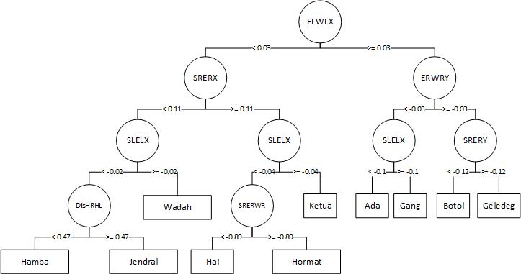
Klasifikasi Fitur Statis
16

Slide 17
Klasifikasi Fitur Dinamis
17

Slide 18
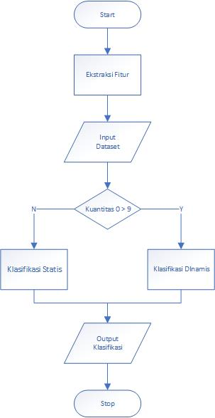
Implementasi Testing Data
18

Slide 19
Uji Coba
20 gerakan bahasa isyarat dilakukan masing masing sebanyak 5x
Skenario pengujian pertama dilakukkan dengan menggunakan klasifikasi data statis dan dinamis yang dijadikan satu.
Skenario pengujian berikutnya menggunakan klasifikasi data statis dan dinamis yang dipisahkan.
19

Slide 20
Uji Coba : Skenario
Statis 1
Tree
Statis 2
Statis 3
Tree
Statis
Tree
Dinamis
Dinamis 1
Dinamis 2
Dinamis 3
Akurasi
89%
58%
20

Slide 21
Uji Coba : Penguji
Skenario 1 : Pengujian menggunakan klasifikasi data statis dan dinamis yang digabung , dilakukan oleh penulis dengan tinggi badan 179 cm
Skenario 2 : Pengujian menggunakan klasifikasi data statis dan dinamis yang dipisah, dilakukan oleh penulis dengan tinggi badan 179 cm
Skenario 3 : Pengujian menggunakan klasifikasi data statis dan dinamis yang dipisah, dilakukan oleh pengguna dengan tinggi badan 172 cm
Skenario 4 : Pengujian menggunakan klasifikasi data statis dan dinamis yang dipisah, dilakukan oleh pengguna dengan tinggi badan 161 cm
21

Slide 22
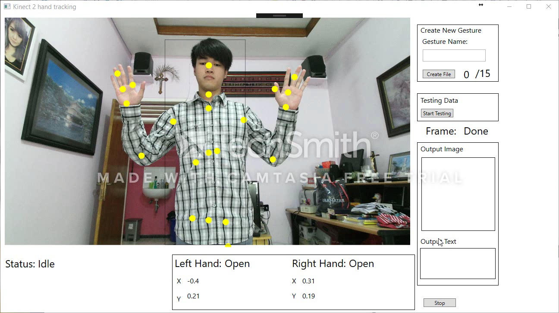
Video Percobaan
22

Slide 23
Hasil Uji Coba
23

Slide 24
Kesimpulan
Fitur Fitur yang digunakan ada 59 fitur yaitu:
21 fitur statis :
7 vektor 2D
6 sudut
1 jarak kedua telapak tangan
38 fitur dinamis:
18 gerak tangan kanan
18 gerak tangan kiri
2 posisi tangan
Identifikasi posisi gerakan yang dilakukan ketika melalui proses training dan testing data sangat berpengaruh terhadap akurasi klasifikasi fitur
Perbedaan tinggi badan berpengaruh terhadap penentuan koordinat skeleton joints
Pemisahan klasifikasi statis dan dinamis dapat meningkatkan akurasi klasifikasi.
Akurasi rata-rata yang didapat 83.67%
24

Slide 25
Saran
Memperbanyak data training dari berbagai macam pengguna
Identifikasi skeleton joint tidak hanya posisi tangan saja
Menambahkan variasi data training
Melakukan normalisasi data koordinat untuk masing-masing skeleton joints
Penambahan classifier guna meningkatkan akurasi
Fitur yang digunakan ditambahkan tidak hanya 2D melainkan 3D
25

Slide 26
Terima Kasih
26

